Slide 1


Slide 2




Slide 3
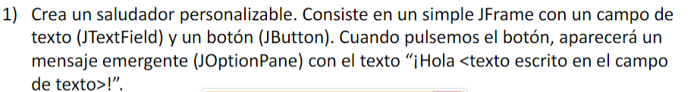
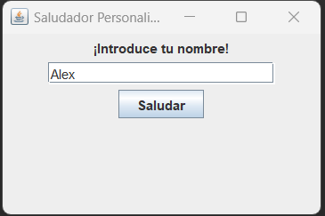
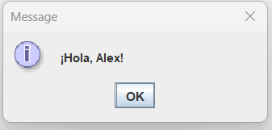
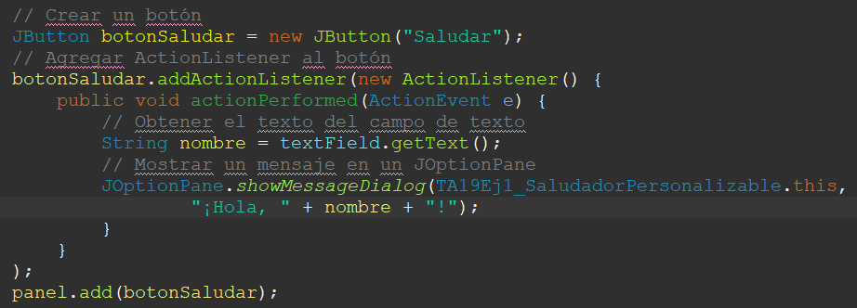
Tras crear el panel, añadimos una etiqueta, un TextField y el botón.
El texto que pongamos en el campo será utilizado por el ActionEvent vinculado al botón.
El mensaje que expresa es:
¡Hola, “TextField”!

Slide 4
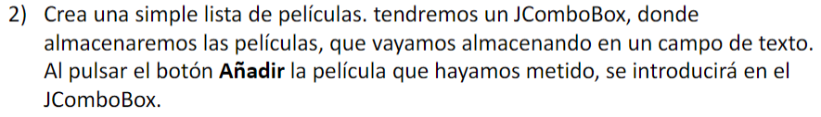
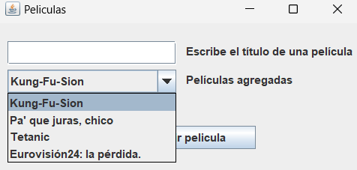
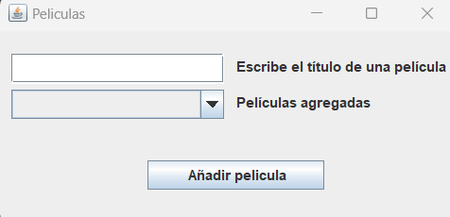
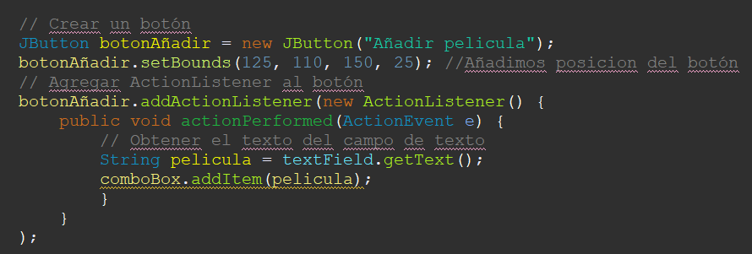
El botón nos añade el texto del TextField al listado del comboBox.
Podemos introducir tantas películas como queramos, siempre y cuando nos acordemos de pulsar el botón tras escribir el título.

Slide 5
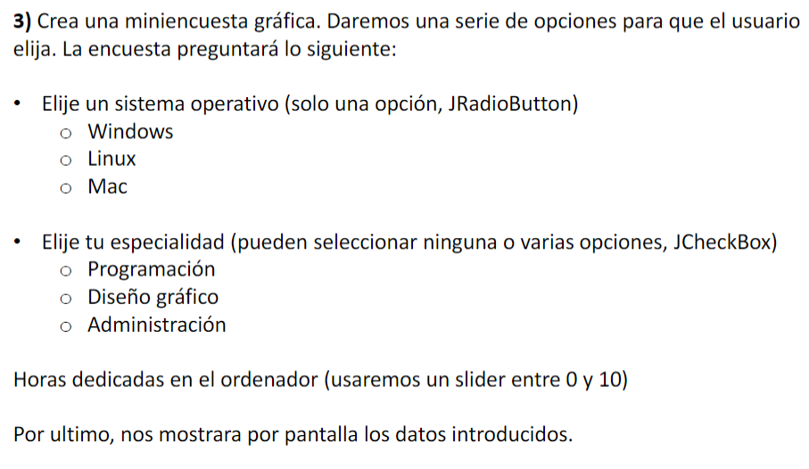
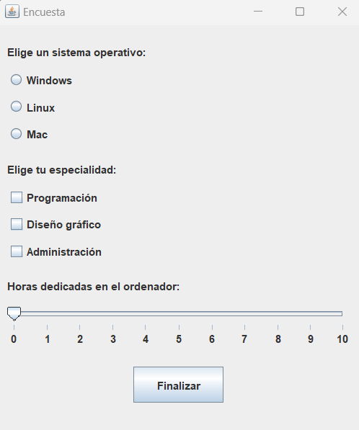
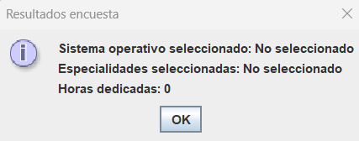

Slide 6
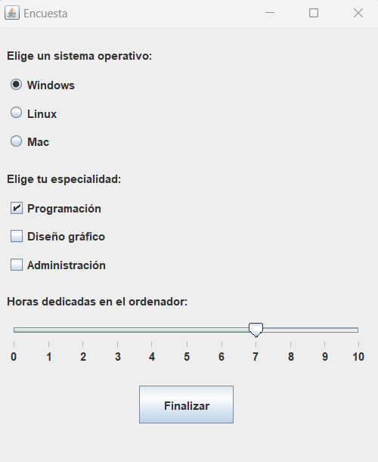
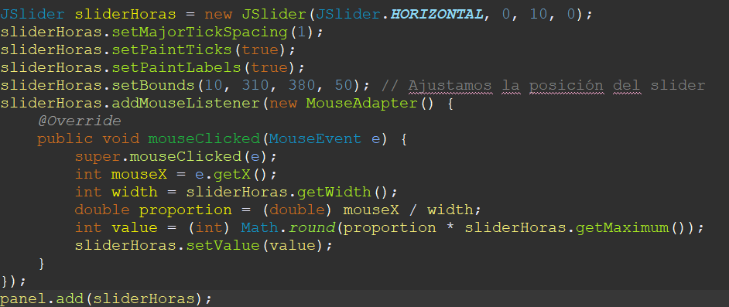
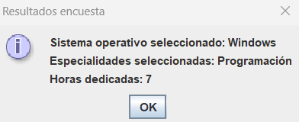
Tras seleccionar 1 opción en la primera pregunta y una o varias en la segunda, podemos mover o clicar el slider para expresar la tercera respuesta.
El botón finalizar expresará la información registrada en la encuesta; si no se ha expresado ninguna respuesta en las primeras preguntas se mostrará el mensaje de “No seleccionado” (imagen en pág. anterior).

